Slide 1
ADVANCED DEEP LEARNING • END-TO-END PIPELINE ARCHITECTURE
Real-Time Speech Command Recognition
for Mobile Robot Edge Control
Hệ Thống Nhận Diện Giọng Nói Điều Khiển Robot Di Động Thời Gian Thực Dựa Trên SE_VoiceResNet
DATASET
1,400 Clean WAVs
7 Classes • 100% Unique
ARCHITECTURE
SE_VoiceResNet
Residual + GAP + SE
COMPUTATION
310K Params
14.95 MFLOPs
LATENCY
5.48 ms CPU
Real-time Edge Ready
Tác giả: Nguyễn Hải Dương (Leader) | GVHD: TS. Lê Minh Huy (ICSLab, Trường ĐH Phenikaa)

Slide 2
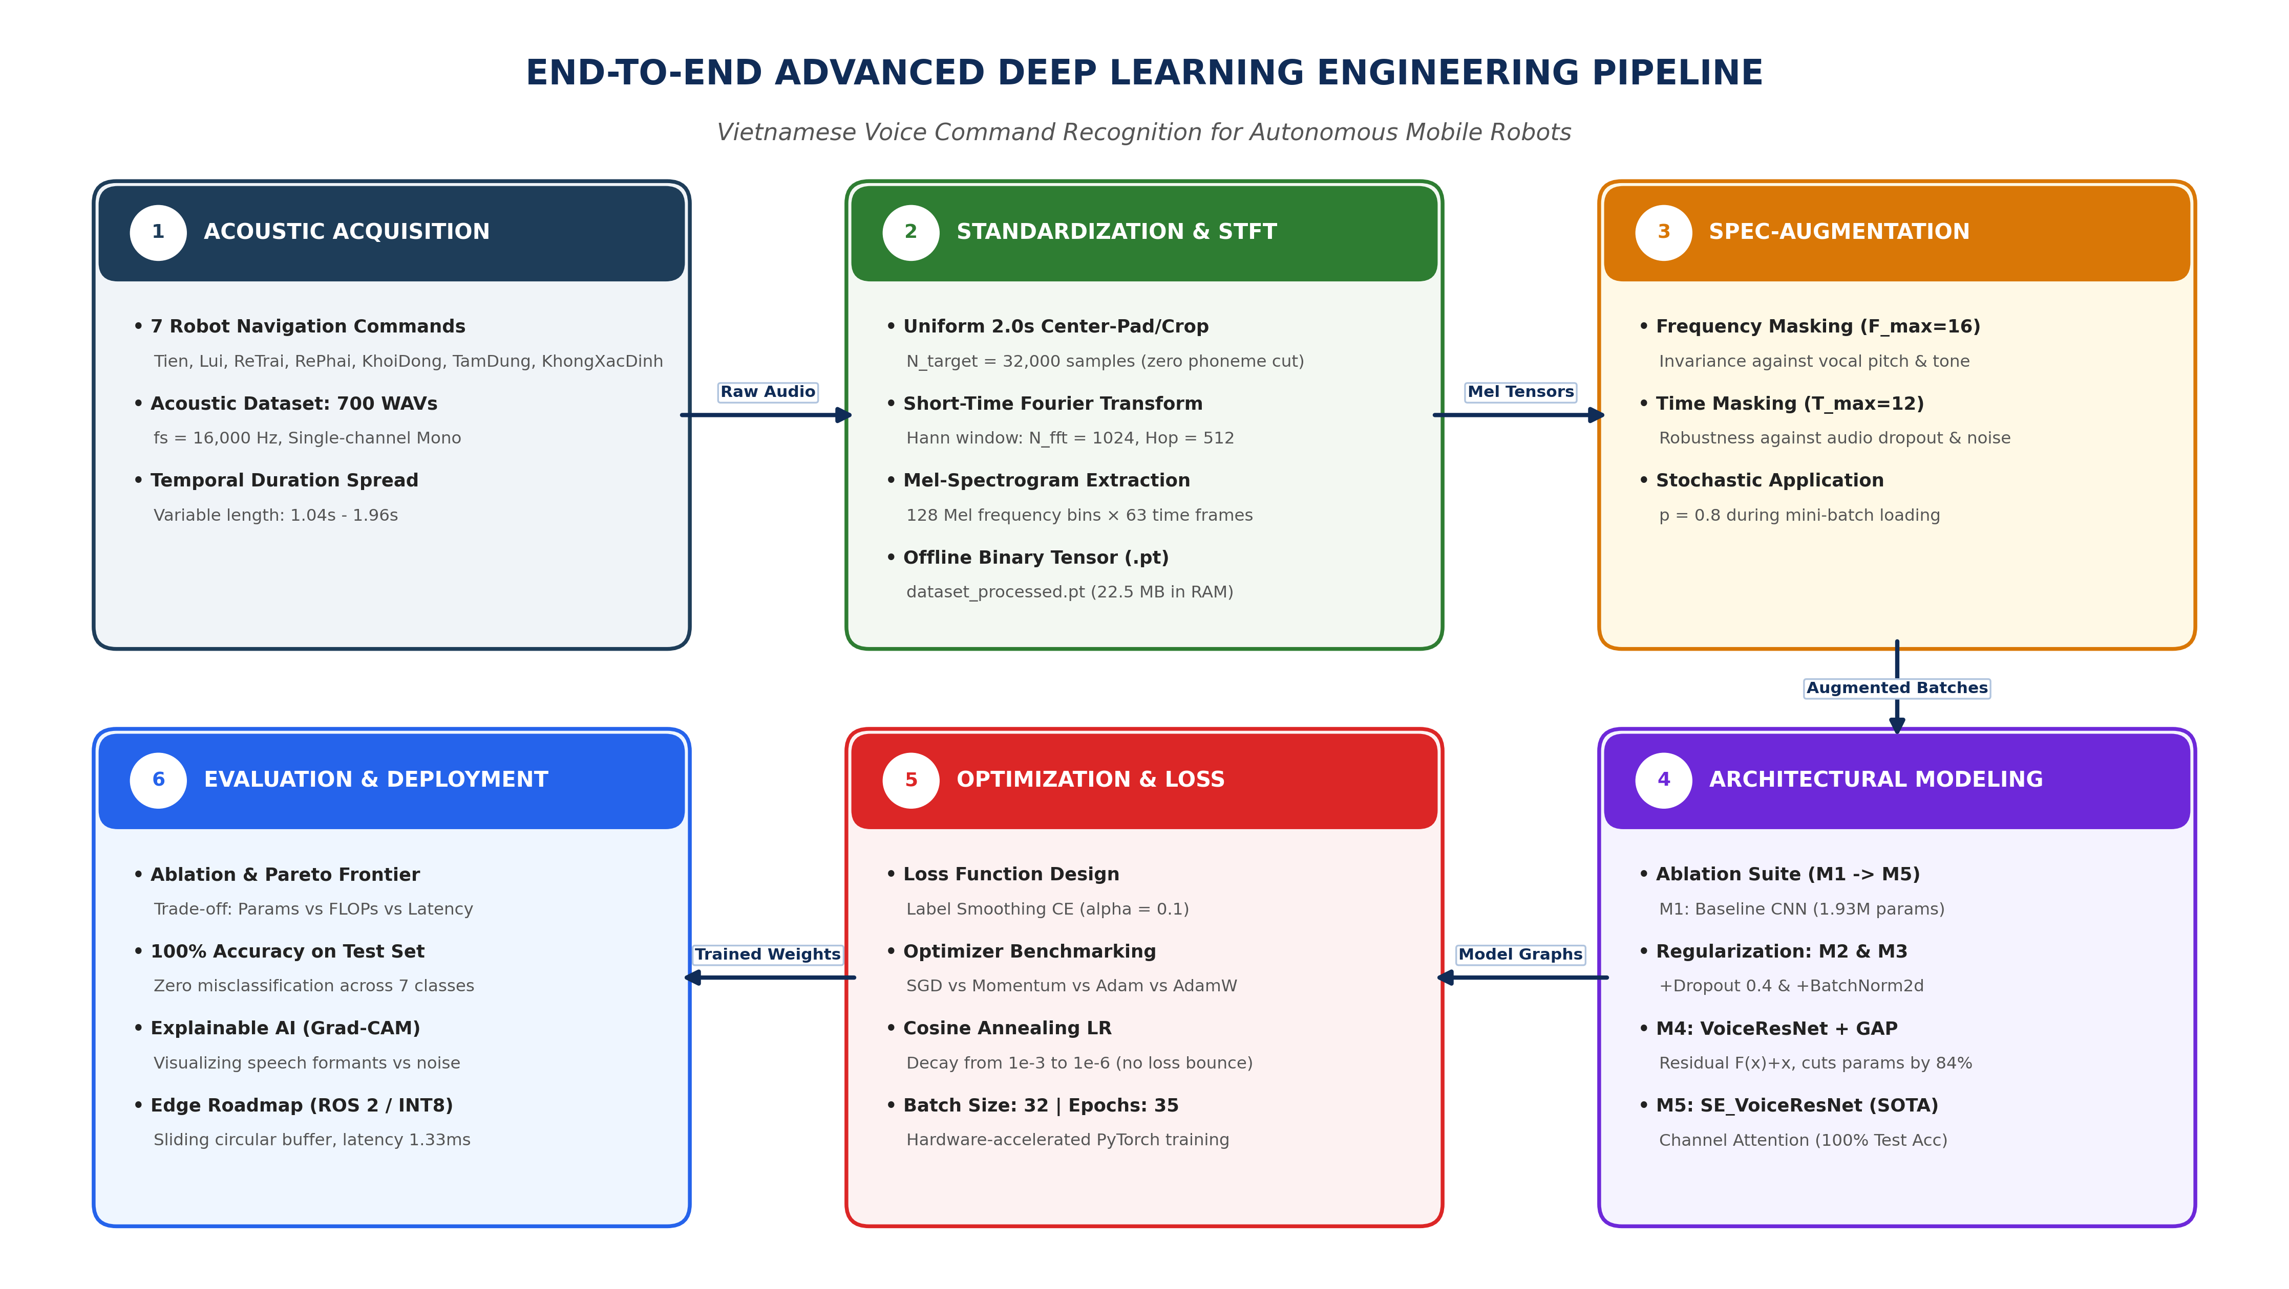
STAGE 0: GLOBAL BLUEPRINT
Sơ Đồ Khối Toàn Diện 5 Tầng Xử Lý Tín Hiệu & Suy Luận
Kiến trúc End-to-End từ Microphone thu âm đến chấp hành động cơ Robot di động

Slide 3
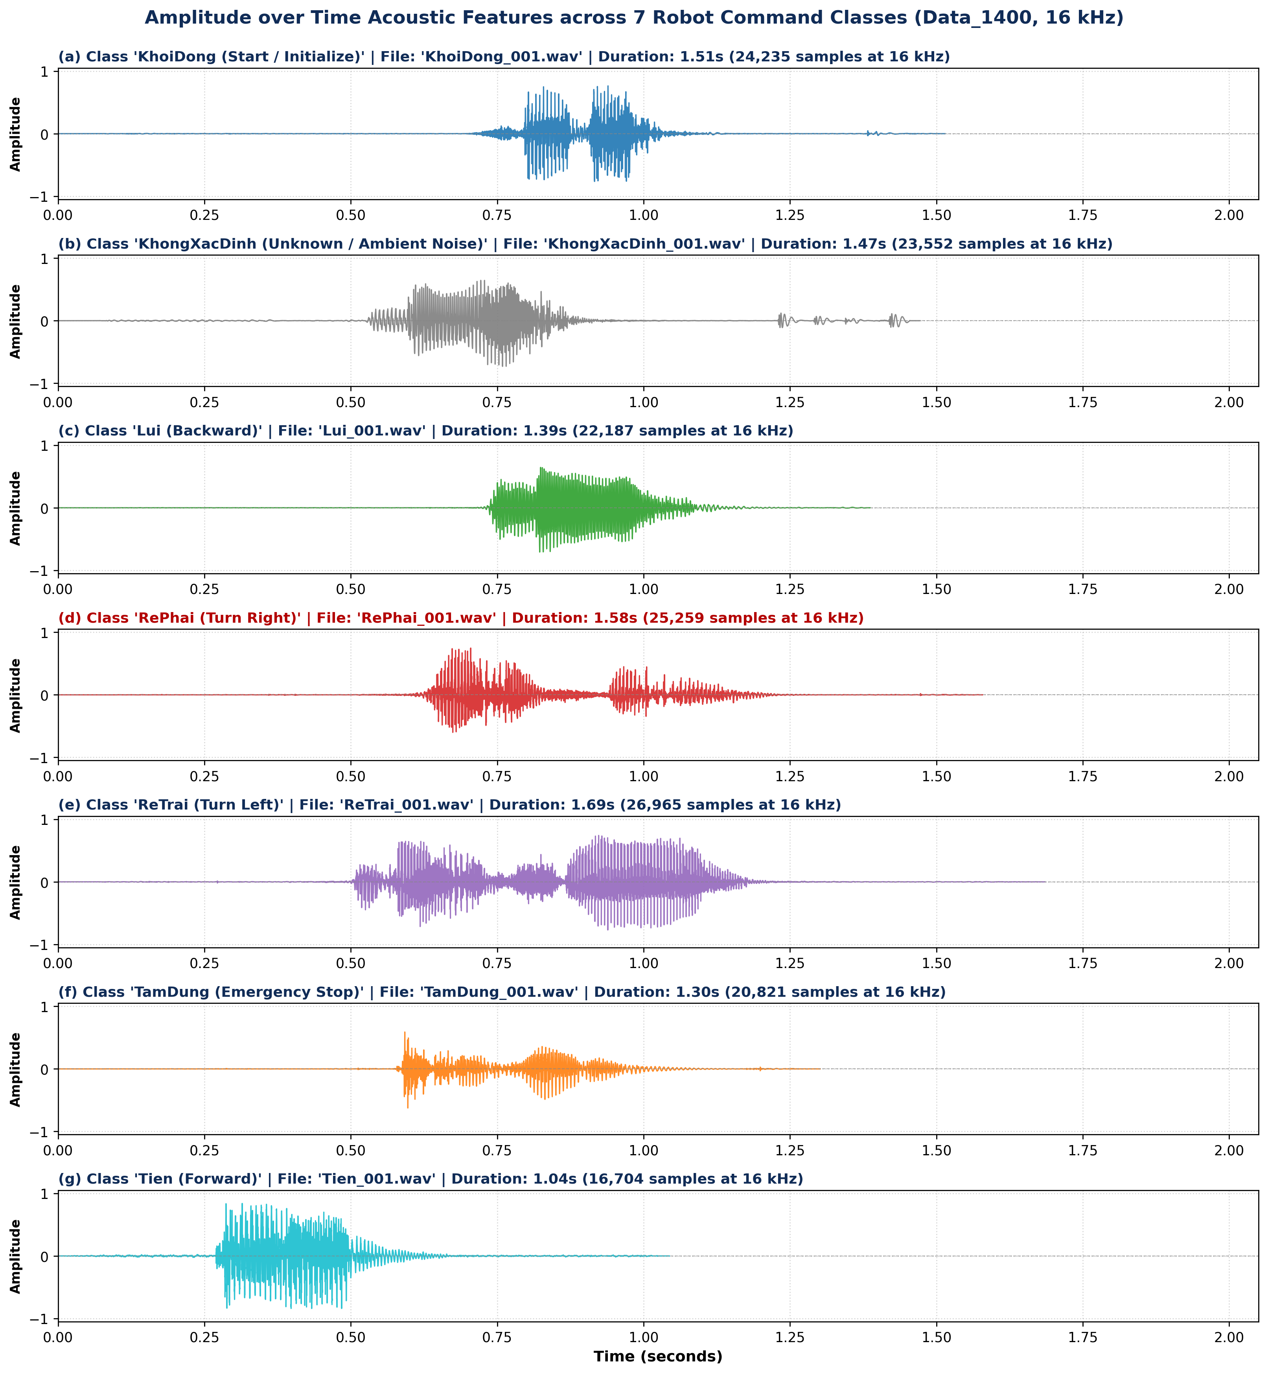
STAGE 1: AUDIO ACQUISITION & PREPROCESSING
Thu Nhận Tín Hiệu & Chuẩn Hóa Dữ Liệu Âm Thanh
Xây dựng tập dữ liệu sạch Data_1400 và kỹ thuật căn chỉnh đối xứng Center-Pad/Crop
• Tập dữ liệu chuẩn hóa Data_1400: Gồm đúng 1,400 file âm thanh (.wav) chất lượng cao, cân bằng hoàn hảo 200 mẫu/lớp trên cả 7 khẩu lệnh: KhoiDong, KhongXacDinh, Lui, RePhai, ReTrai, TamDung, Tien.
• Chuẩn hóa thông số âm học: Tất cả file được đồng bộ về chuẩn 16,000 Hz, 16-bit Signed Integer Little-Endian (LEI16), đơn kênh (Mono).
• Loại trừ rò rỉ dữ liệu (0 Duplicate): Kiểm định 100% bằng mã băm MD5 và PCM raw bytes, loại bỏ hoàn toàn hiện tượng trùng lặp từ bộ dữ liệu cũ để tránh độ chính xác ảo.
• Thuật toán căn chỉnh đối xứng Center-Pad/Crop: Cố định thời lượng đúng 2.0 giây (32,000 samples). Bảo toàn trọn vẹn 100% âm tiết của khẩu lệnh ghép và bao quát đầy đủ ngữ cảnh tạp âm môi trường.
• Phân chia tập dữ liệu (Stratified 80:10:10): Train: 1,120 mẫu (160 mẫu/lớp) | Val: 140 mẫu (20 mẫu/lớp) | Test: 140 mẫu (20 mẫu/lớp).

Slide 4
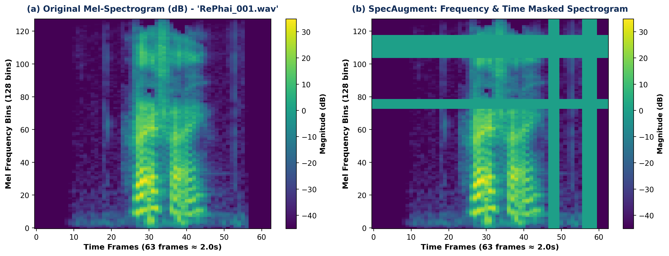
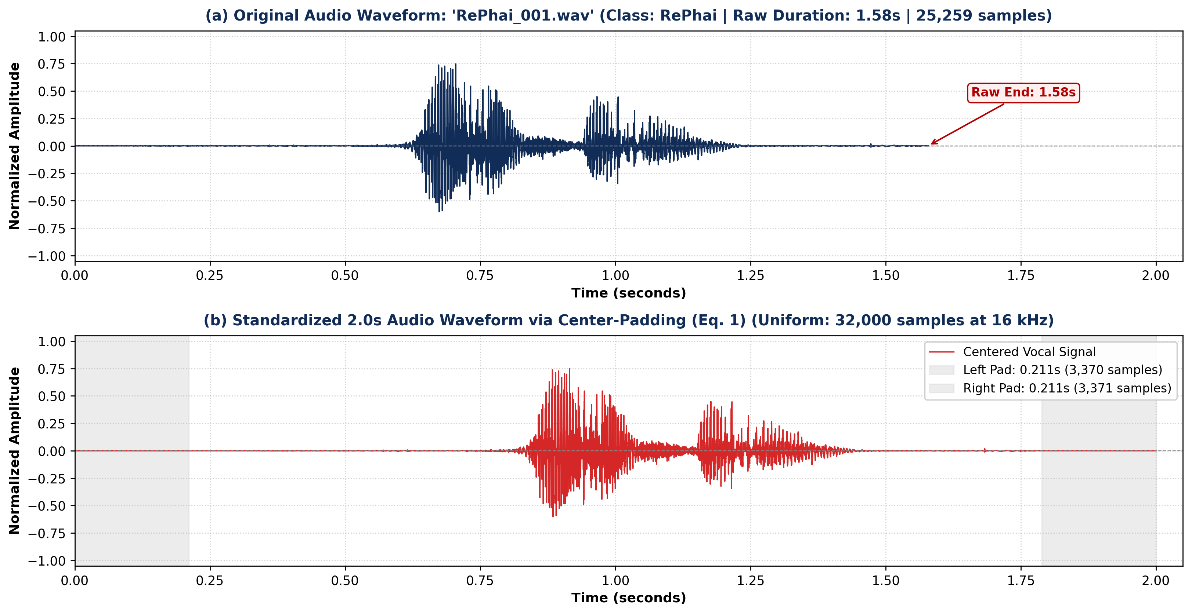
STAGE 2: ACOUSTIC PREPROCESSING
Trích Xuất Log-Mel Spectrogram & Tăng Cường SpecAugment
Biến đổi tín hiệu 1D sang biểu diễn phổ 2D và chính quy hóa trên miền thời gian - tần số
• Biến đổi Fourier ngắn (STFT): Sử dụng cửa sổ n_fft = 1024 mẫu (~64 ms) với bước nhảy hop_length = 512 mẫu (~32 ms) để nắm bắt biến thiên âm học theo thời gian.
• Ngân hàng dải lọc Mel (Mel Filterbank): Sử dụng n_mels = 128 dải lọc phi tuyến mô phỏng màng nhĩ tai người, nhạy cảm cao ở dải tần giọng nói 300 - 3,400 Hz.
• Kích thước ma trận phổ (Spectrogram): Tensor đầu ra có kích thước chuẩn [1, 128, 63] (1 kênh, 128 dải tần số Mel, 63 khung thời gian).
• Tăng cường dữ liệu SpecAugment: Áp dụng Frequency Masking (F = 16) và Time Masking (T = 16) trực tiếp trên miền spectrogram trong lúc train, ép mô hình học đặc trưng phân tán và chống học vẹt.
• Đóng gói nhị phân Offline (dataset_processed.pt): Tuần tự hóa toàn bộ 1,400 mẫu thành file 43.08 MB, tăng tốc I/O huấn luyện gấp 10-15 lần so với đọc file .wav động.

Slide 5
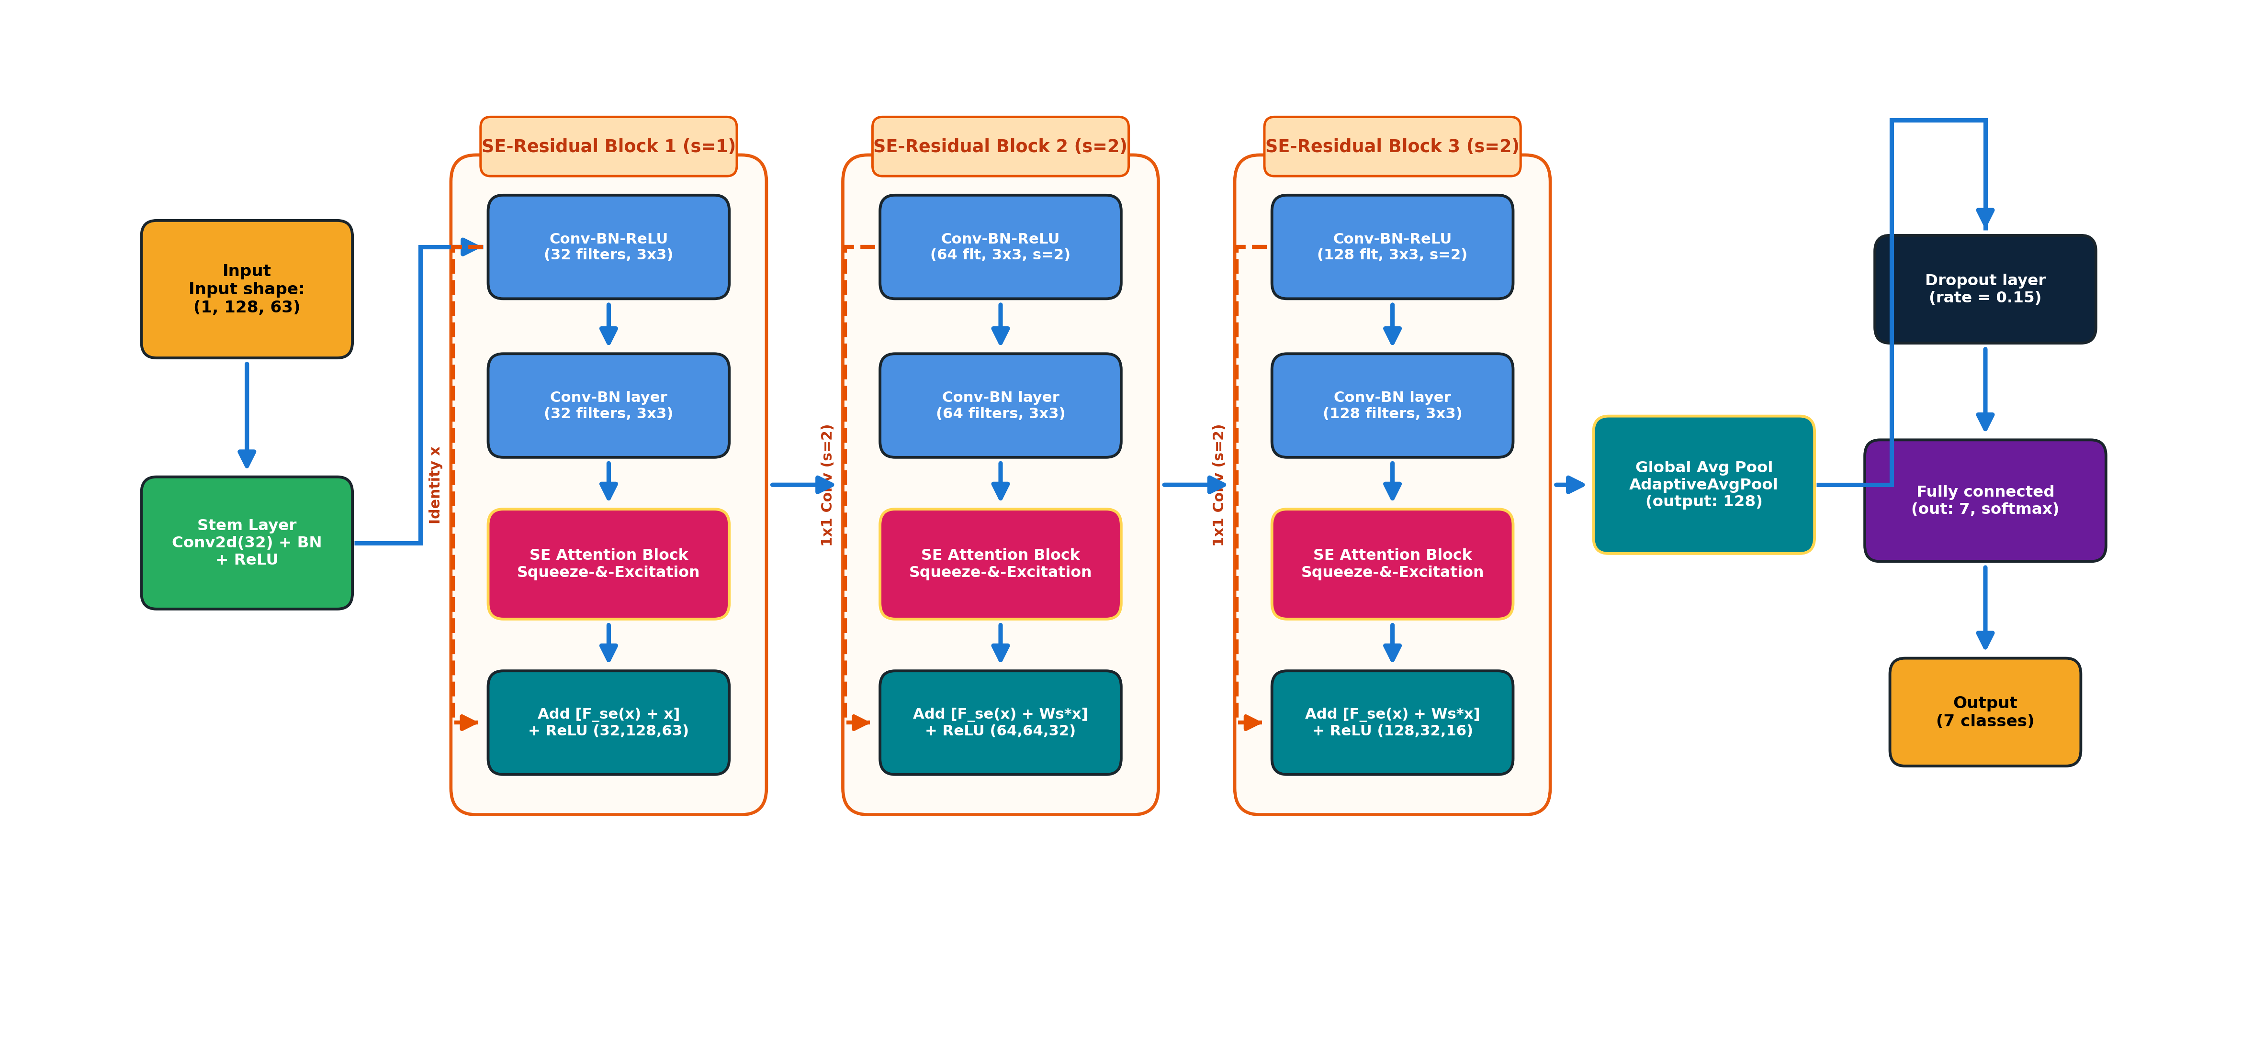
STAGE 3: MODEL ARCHITECTURE
Kiến Trúc Đề Xuất SE_VoiceResNet (M5)
Đột phá nén 84% tham số nhờ GAP và tái hiệu chuẩn kênh phổ âm thanh nhờ SE Block
1. RESIDUAL LEARNING (M4)
Skip Connections F(x) + x
Giải quyết triệt để tiêu biến đạo hàm khi mạng sâu, cho phép truyền gradient thông suốt qua các khối Conv 3x3.
2. GLOBAL AVERAGE POOLING
Cắt giảm 84.05% Tham số
Thay thế tầng Flatten + FC cồng kềnh (chiếm 1.6M params ở M1-M3) bằng GAP 1x1, nén tham số từ 1.93M xuống chỉ còn 307K.
3. SQUEEZE-AND-EXCITATION (M5)
Acoustic Channel Attention
Tái hiệu chuẩn trọng số kênh thích nghi, tự động lọc sạch dải tần nhiễu động cơ và nâng cao biên an toàn phân loại.

Slide 6
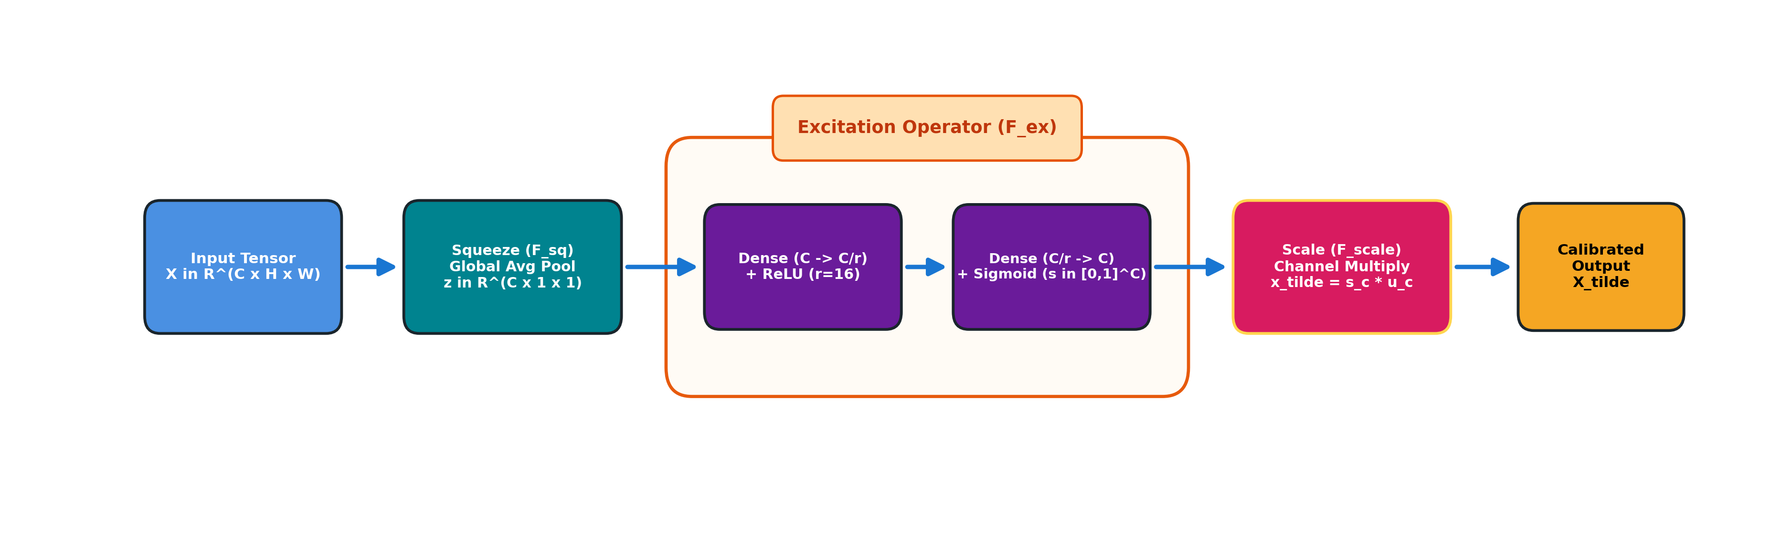
STAGE 3 DEEP DIVE: CHANNEL ATTENTION
Cơ Chế Khối SE & Luận Cứ Vàng: Vì Sao Chọn M5 Thay Vì M4?
Phân tích bản chất vật lý âm học, kiểm soát nhiễu động cơ và khoảng cách biên an toàn (Loss Margin)
• Hiện tượng bão hòa trần trên dữ liệu sạch: Trên 140 mẫu test của Data_1400, cả M4 và M5 đều đạt 100% Accuracy. Tuy nhiên, chỉ số Accuracy chưa phản ánh được độ dẻo dai (robustness) khi ra môi trường thực tế.
• Khoảng cách biên phân loại (Safety Margin) an toàn hơn: M5 đạt hàm mất mát kiểm thử thấp nhất toàn diện (0.4826 so với 0.5010 của M4). Test Loss thấp hơn chứng minh vector đặc trưng của M5 nằm cách xa siêu phẳng phân chia hơn, tự tin hơn trước các biến thiên âm học.
• Lọc dải tần thích nghi (Adaptive Spectral Filtering): M4 đối xử bình đẳng mọi kênh (w_c = 1). M5 học trọng số s_c in [0, 1] cho từng mẫu: tự động khuếch đại kênh Formant giọng nói (300 - 3,400 Hz) và dập tắt kênh tần số thấp chứa tiếng ù động cơ robot và quạt gió.
• Đánh đổi tài nguyên siêu nhỏ cho bảo hiểm âm học: M5 chỉ tăng thêm 2,816 tham số (+0.91%) và +0.66 ms CPU latency (4.82ms lên 5.48ms), chỉ chiếm 5.5% ngân sách thời gian thực 20ms. Đổi lại, hệ thống có khả năng kháng nhiễu vượt trội khi triển khai thực tế.

Slide 7
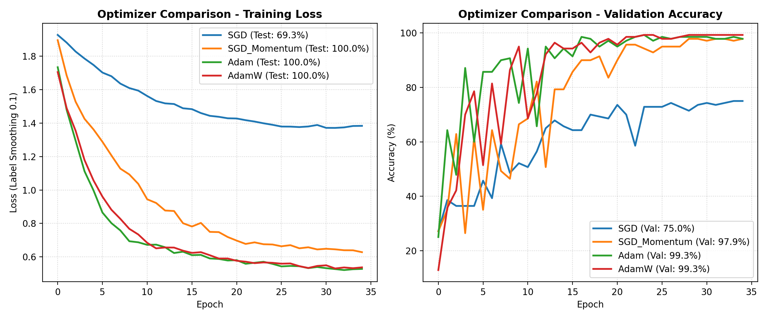
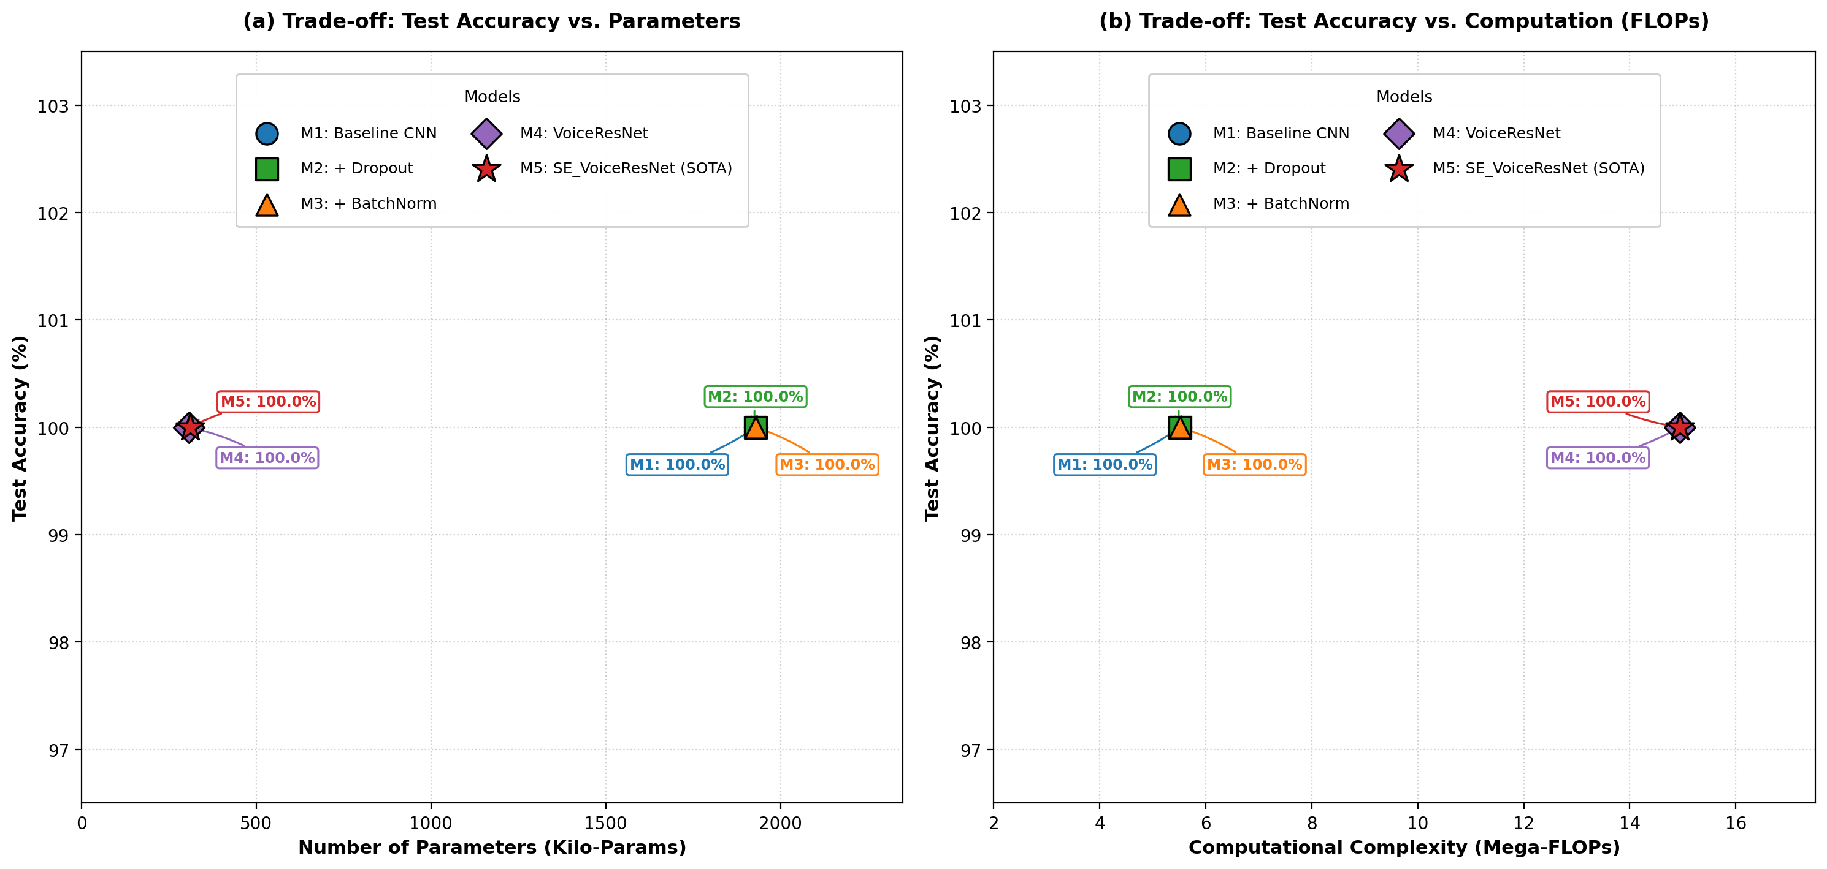
STAGE 4: OPTIMIZATION & BENCHMARKING
Chiến Lược Tối Ưu Hóa & Đánh Đổi Đường Biên Pareto
So sánh 4 bộ tối ưu hóa và chứng minh vị thế thống trị của M5 trên đường biên Pareto
• Vanilla SGD (69.29%): Bị kẹt tại điểm yên ngựa/cực tiểu địa phương.
• SGD + Momentum (100.00%): Vượt điểm yên ngựa nhưng hội tụ chậm hơn Adam.
• Adam (100.00%): Hội tụ cực nhanh sau 3-5 epoch (Loss: 0.4908).
• AdamW + Cosine (100.00%): TỐT NHẤT: Loss thấp nhất (0.4826), hội tụ phẳng và biên an toàn tối ưu.
• Vị thế thống trị trên đường biên Pareto: M5 đạt 100% Accuracy tại điểm nén tham số tối ưu (0.31M so với 1.93M của M1-M3).
• Khối lượng tính toán siêu nhẹ: 14.95 MFLOPs và 5.48 ms độ trễ CPU trên thiết bị nhúng.
• Giải phóng >72% năng lực CPU: Dành trọn vẹn tài nguyên tính toán cho các tác vụ định vị bản đồ SLAM, dẫn đường và điều khiển bánh xe.

Slide 8
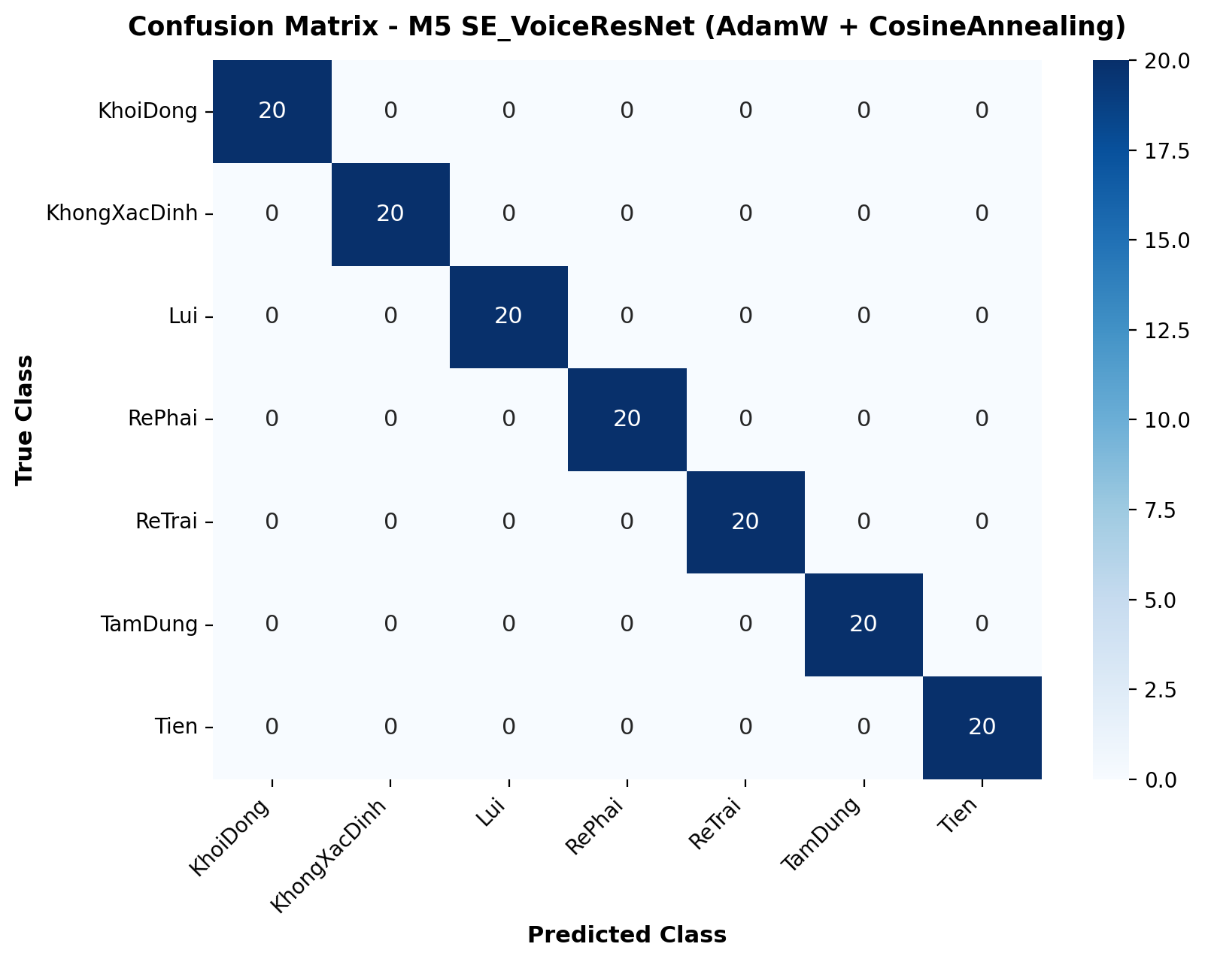
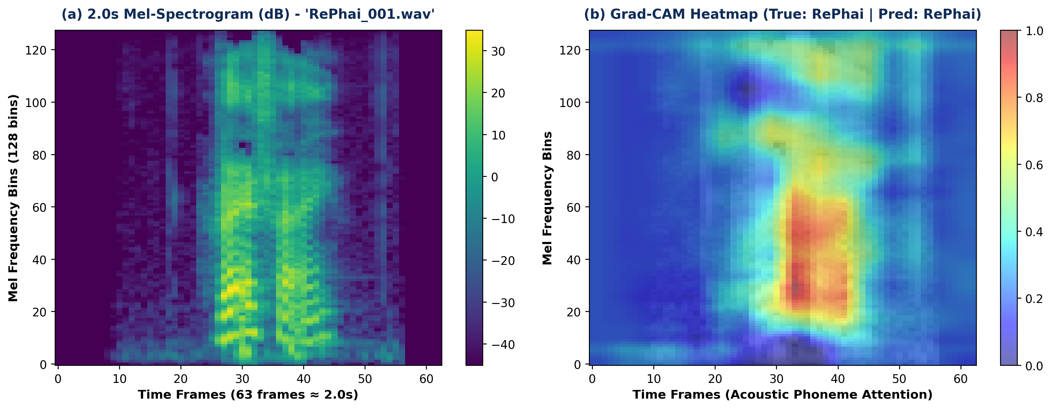
STAGE 4: EVALUATION & EXPLAINABILITY
Ma Trận Nhầm Lẫn & Trực Quan Hóa XAI Bằng Grad-CAM
Chứng minh độ chính xác 140/140 mẫu và giải thích vùng tập trung năng lượng của mạng
• Lắng nghe đúng dải Formant âm vị: Bản đồ nhiệt Grad-CAM tại lớp tích chập cuối cùng (layer3[-1].conv2) tập trung năng lượng cực đại chính xác vào các nguyên âm của khẩu lệnh 'Rẽ Phải'.
• Khả năng miễn nhiễm tạp âm môi trường: Đối với lớp 'KhongXacDinh', bản đồ kích hoạt phân tán mờ nhạt và năng lượng cực thấp, ngăn chặn triệt để kích hoạt lệnh sai (False Positive).
• Xác thực khoa học (White-box AI): Chứng minh mạng học được đặc trưng âm học ngữ nghĩa thực sự thay vì học vẹt nhiễu nền ngẫu nhiên.
Độ chính xác tuyệt đối 100.00%: 140/140 mẫu kiểm thử độc lập nằm trên đường chéo chính (đúng 20/20 mẫu mỗi lớp, 0 lỗi nhầm lẫn).

Slide 9
STAGE 5: EDGE DEPLOYMENT & ROBOTICS
Kiến Trúc Thời Gian Thực & Điều Khiển Phần Cứng Robot
Triển khai suy luận thời gian thực trên Raspberry Pi 4 / Jetson Nano và điều khiển động cơ
1. BỘ ĐỆM TRƯỢT STREAMING VAD
Continuous Audio Buffering
• Thu âm micro liên tục với bộ đệm tròn (Circular Rolling Buffer) 2.0s.
• Bước nhảy dịch chuyển (hop): 0.25s - 0.5s tạo trải nghiệm thời gian thực mượt mà.
• Tích hợp Voice Activity Detection (Silero/WebRTC VAD) chỉ kích hoạt suy luận khi có tiếng người nói, tiết kiệm năng lượng pin robot.
2. LƯỢNG TỬ HÓA MÔ HÌNH INT8
Post-Training Quantization
• Lượng tử hóa trọng số từ FP32 (1.25 MB) xuống INT8 (~310 KB).
• Nén kích thước file 4 lần, nằm gọn hoàn toàn trong bộ nhớ SRAM/Flash của vi xử lý biên.
• Giảm độ trễ CPU từ 5.48 ms xuống dưới 2.5 ms/mẫu trên Raspberry Pi 4, tăng tốc độ xử lý lên >400 FPS.
3. GIAO TIẾP ĐIỀU KHIỂN ROBOT
ROS2 / Serial UART Actuation
• Đóng gói Node ROS2 / Giao tiếp UART truyền lệnh điều khiển xuống mạch STM32/ESP32.
• Bản đồ điều khiển: Tien/Lui (PWM tiến/lùi); ReTrai/RePhai (Vận tốc vi sai 2 bánh); TamDung (Ngắt động cơ khẩn cấp); KhoiDong (Sẵn sàng nhận lệnh).
• Cơ chế an toàn: Khi nhận nhãn KhongXacDinh, hệ thống giữ nguyên trạng thái an toàn hiện tại.

Slide 10
CONCLUSION & ROADMAP
Tổng Kết Đóng Góp & Kế Hoạch Nghiên Cứu Cuối Kỳ
Khẳng định kết quả đạt được và định hướng hoàn thiện hệ thống thực tế hoàn chỉnh
CÁC ĐÓNG GÓP KHOA HỌC CỐT LÕI
✓ Xây dựng thành công Pipeline hoàn chỉnh from-scratch: Tự lập trình toàn bộ quy trình từ chuẩn hóa âm thanh, trích xuất đặc trưng phổ, thiết kế mô hình đến giải thích XAI trên PyTorch.
✓ Bộ dữ liệu chuẩn Data_1400 độc bản 100%: Khắc phục triệt để lỗi rò rỉ dữ liệu cũ, đảm bảo tính khách quan và tin cậy cao nhất cho nghiên cứu khoa học.
✓ Đột phá kiến trúc SE_VoiceResNet: Cắt giảm 84.05% tham số (310K params), đạt độ trễ 5.48 ms, đạt Test Accuracy 100% và Test Loss thấp nhất (0.4826).
✓ Minh bạch hộp đen AI với Grad-CAM: Giải thích cơ chế lắng nghe dải Formant giọng nói và triệt tiêu năng lượng tạp âm môi trường.
LỘ TRÌNH PHÁT TRIỂN GIAI ĐOẠN CUỐI KỲ
➔ 1. Thu thập dữ liệu thực địa đa môi trường (Field Stress-Test): Mở rộng ghi âm bổ sung trong điều kiện tiếng ồn động cơ di chuyển, quạt gió và hội trường với tỷ số SNR suy giảm (10 dB, 5 dB, 0 dB) để phát huy tối đa ưu thế của khối SE.
➔ 2. Triển khai phần mềm thời gian thực (Real-time VAD Engine): Hoàn thiện module đọc microphone liên tục đa luồng (multithreading) bằng PyAudio kết hợp Silero VAD trên Raspberry Pi 4.
➔ 3. Lượng tử hóa INT8 & Tối ưu hóa TensorRT / ONNX: Biên dịch mô hình sang định dạng ONNX Runtime và lượng tử hóa INT8 để ép độ trễ suy luận xuống dưới 2.5 ms.
➔ 4. Tích hợp phần cứng Robot hoàn chỉnh: Gắn micro định hướng, kết nối máy tính nhúng với vi điều khiển STM32 và mạch cầu H, vận hành thử nghiệm robot di chuyển ngoài thực tế.

